Slide 1



MAVZU:
O‘quvchilarda XXI asr ko‘nikmalarini shakllantirish
MODUL 2.3.
ZAMONAVIY TA’LIM PARADIGMALARI

Slide 2
2
21-asr talablariga javob beruvchi ko‘nikmalarni rivojlantirishda Blum taksonomiyasi
3
XXI asr ko‘nikmalari
4
Xulosalar va amaliy tavsiyalar

Slide 3

21 asrda oʻquvchilar nimalarni oʻrganishlari kerak?

Slide 4
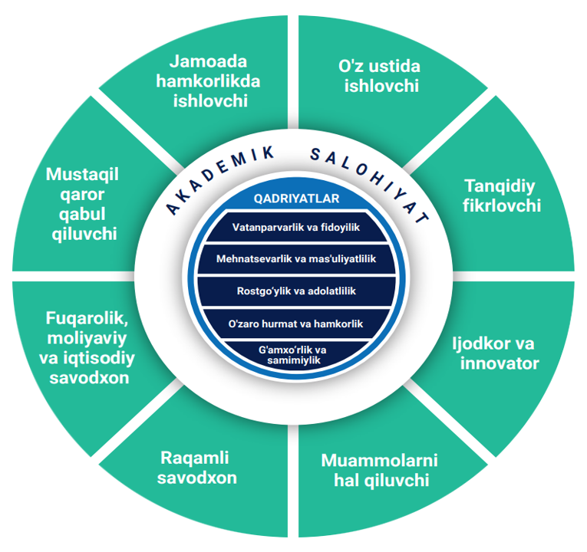
Zamonaviy dunyoda muvaffaqiyatga erishish uchun yangi koʻnikmalar talab etiladi.

Slide 5




Tanqidiy fikrlash
(va muammoni hal qilish)
Critical Thinking
(and Problem Solving)
XXI asr ko‘nikmalari
Kreativlik (va innovatsiya)
Creativity (and innovation)
axborotni tahlil qilish,
uning ishonchliligini baholash,
asosli xulosalar chiqarish va muammoga yechim topish
yangi g‘oyalar yaratish,
muammoga noodatiy, yangi
va maqbul yechim(lar) topish
4K
4C
Muloqot
Communication
Hamkorlik
Collaboration
o‘z fikrini (yozma, og‘zaki nutq, raqamli vositalar yordamida) aniq ifodalash va boshqalar bilan samarali muloqot qilish
jamoa bo‘lib ishlash, hamkorlik qilish va vazifalarni taqsimlash qobiliyati (har bir o‘quvchi o‘z hissasini qo‘shadigan guruh loyihalarini bajarishi)

Slide 6




XXI asr ko‘nikmalari
Raqamli savodxonlik
Digital Literacy
Axborot savodxonligi
Information Literacy
ta’lim olish (o‘rganish), muloqot qilish va muammolarni hal qilish jarayonida zamonaviy axborot texnologiyalari, raqamli vositalardan samarali foydalanish
ishonchli ma’lumotni topish, baholash hamda undan samarali va mas’uliyatni his qilgan holda foydalanish
Moslashuvchanlik
Adaptability
Global xabardorlik
Collaboration
o‘zgarishlarga ochiq bo‘lish, yangi vaziyatlar va qiyinchiliklarga moslasha olish
turli madaniyatlar va o‘zaro aloqalar,
global muammolarni tushunish va baholash

Slide 7

21-asr talablariga javob beruvchi ko‘nikmalarni rivojlantirishda BLUM taksonomiyasi muhim rol o‘ynaydi.

Slide 8
Blum taksonomiyasi va uning darajalari
Yaratish
Yangicha g‘oyalar yaratish, yangi mahsulotlar ishlab chiqish
1
Baholash
Turli g‘oyalarni baholash, mezonlarni qo‘llash
2
Tahlil qilish
Ma‘lumotlarni qismlarga ajratish, o‘zaro bog‘liqlikni aniqlash
3
Qo'llash
O‘rganilgan bilimlarni amaliyotga tatbiq etish
4
Tushunish
Ma'lumotni talqin qilish, tushunchalarni o‘zlashtirish
5
Eslab qolish
Ma'lumotni xotirada saqlash, aniq qayta berish
6

Slide 9
Bilish darajasi: Eslab qolish, tushunish, qo‘lash
Eslab qolish
Asoslarni, faktlarni, sanalarni, ta'riflarni eslab qolish, takrorlash.
Tushunish
Ma'lumotni tushuntirish, o‘z so‘zlari bilan bayon qilish, misollar keltirish.
Qo‘llash
O‘rganilgan bilimlarni yangi vaziyatlarda qo‘llash, amaliyotga tatbiq etish.

Slide 10
Anglash darajasi: Tahlil qilish, baholash, yaratish
Yaratish
Yangicha g‘oyalar, mahsulotlar, yechimlar yaratish.
1
Baholash
Turli yechimlarni baholash, mezonlarga muvofiqlikni aniqlash.
2
Tahlil qilish
Ma'lumotni qismlarga ajratish, o‘zaro bog‘liqlikni tahlil qilish.
3

Slide 11

21-asrda talab qilinadigan ko‘nikmalar
1
Ijodkorlik va muammoni hal qilish
Yangi g‘oyalarni ishlab chiqish, nostandart yechimlar topish
2
Kommunikatsiya va hamkorlik
Fikrlarni samarali etkazish, boshqalar bilan birgalikda ishlash
3
Axborot savodxonligi va raqamli kompetensiya
Axborotni tanlash, tahlil qilish, ishonchli manbalarni topish
4
O‘rganishni nazorat qilish va o‘zi-o‘zini boshqarish
O‘z o‘rganish jarayonini boshqarish, o‘z qobiliyatlarini rivojlantirish

Slide 12
Ijodkorlik va muammoni hal qilish ko‘nikmasi
Yangi g‘oyalar
Nostandart fikrlash, qutbdan chiqish, yangi yondashuvlar topish
Tajriba
Xato qilishdan qo'rqmaslik, yangi narsalarni sinab ko'rish, o'rganish
Muammolarni hal qilish
Tanqidiy fikrlash, muammoni aniqlash, samarali yechimlar topish

Slide 13

Kommunikatsiya va hamkorlik ko‘nikmasi
Tinglash
Boshqalarning fikrlarini diqqat bilan tinglash, tushunish
1
Gapirish
Fikrlarni aniq va ravshan etkazish, so‘zlarni to‘g‘ri tanlash
2
Yozuv
Fikrlarni yozma ravishda ifodalash, mantiqiy tuzilishga ega bo‘lish
3
Hamkorlik
Boshqalar bilan birgalikda ishlash, bir-birini qo‘llab- quvvatlash, jamoaviy maqsadga erishish
4

Slide 14


Axborot savodxonligi va raqamli kompetensiya
Axborotni tanlash
Turli manbalarni tekshirish, ishonchli axborotni ajratish
Raqamli texnologiyalar
Turli dasturlarni qo‘llash, Internetda samarali qidirish, ma'lumotni tahlil qilish

Slide 15


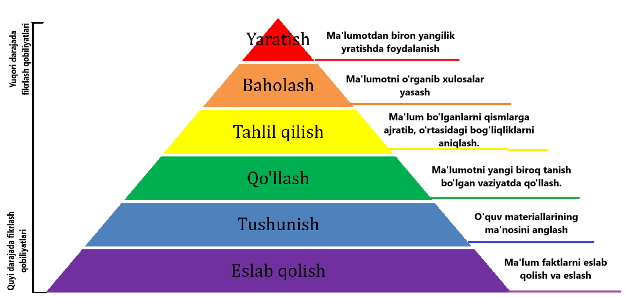
KO‘R – FIKRLA – HAYRATLAN BOG‘LA MASHQI (20 daqiqa)
MEN OʻQITADIGAN FAN MAVZULARIGA QANDAY BOGʻLASH MUMKIN?
21 ASR KOʻNIKMALARIDAGI 4S LARGA QANDAY BOGʻLIQ?
MEN TASHKIL QILADIGAN DARSLARDAGI MASHQ VA TOPSHIRIQ HAMDA OʻQITISH AMALIYOTLARGA QAY TARZDA BOGʻLIQ?
QANDAY SAVOL PAYDO BO‘LDI

Slide 16

Xulosalar va amaliy tavsiyalar
1
2
Maqsadlar
Ta'limda aniq maqsadlarni belgilash va ularga erishish uchun Blum taksonomiyasidan foydalanish
Ko‘nikmalar
21-asrda talab qilinadigan ko‘nikmalarni rivojlantirishga e'tibor qaratish
3
Baholovchi o‘lchovlar
O'quvchilarning progressini baholovchi o'lchovlarni taksonomiya darajalariga mos ravishda ishlab chiqish

Slide 17

O‘zini o‘zi baholash
Mavzuni qay darajada o‘zlashtirganingiz haqida fikr yuriting. Bu sizga bilimingizdagi bo‘shliqlarni aniqlashga hamda yanada samarali ta’lim olishingizga yordam beradi.
Men… | Ko‘proq o‘rganishim kerak | Deyarli o‘zlashtirdim | Ishonchim komil

Slide 18

O‘rganishni nazorat qilish va o‘zi-o‘zini boshqarish
Maqsadlar
O‘z maqsadlarini aniqlash, ularga erishish uchun rejalar tuzish
Strategiyalar
O‘ziga mos o‘rganish usullarini tanlash, o‘rganishni optimallashtirish
Baholash
O‘z progressini kuzatib borish, kamchiliklarni aniqlash, o‘ziga to‘g‘ri baho berish

Slide 19
Faol ishtirokingiz
uchun rahmat!

